Slide 1
程序设计展示
--机场安检
我们毕业啦
其实是答辩的标题地方
DKY48
吴祥宏
张楷洪
林东杰

Slide 2
1.系统框架
2.模块介绍
3.核心算法
CONTANTS
4.小组特色

Slide 3

系统框架
It was the best of times, it was the worst of times; it was the age of wisdom, it was the age of foolishness.

Slide 4
系统框架
模块介绍
核心算法
小组特色
maintain
output
main
state
input

Slide 5
系统框架
模块介绍
核心算法
小组特色
global.h
typedef struct entry
{
int no; //事件序号
int sec;//事件发生时间间隔
char type;//事件类型：C-乘客到达，V-VIP乘客到达，X-安检口申请暂停，Q-下班；
int mans; //事件属性1-到达人数
int check; //事件属性2-申请休息的安检口编号
int ev_valid; //事件是否被读取
}entry;
-全局变量的声明
-函数的声明
-机场状态的定义
-事件结构的定义
global.h
passenger.h
.h
-乘客结构体的定义
-乘客缓冲区队列的指针的定义
typedef struct Passenger
{
int State;//服务状态 0未分配，1已分配窗口，2已开始安检，3已离开
int id;//乘客id
int SerNum;//窗口
long TaskTime;//安检时间
char type;//乘客类型：V-VIP乘客，O-普通乘客
struct Passenger *next;
} Passenger;
passenger.h
typedef struct Window
{
int WinState;/*工作状态：CloseWin窗口关闭 OpenWin空闲 OnSerWin正在服务
RestWin休息中 ReadyRestWin等待休息 ReadyClosWin等待关闭*/
int SerNum;//服务的号码
long SerTime;//本次服务结束时间
/*
z
*/
long RestTime;//本次休息结束时间
long TotalSer;//总共服务人数
long TotalTime;//总共服务时间
int WaitNum;//记录当前安检口排队乘客数量
char type;//窗口类型:V-VIP窗口，O-普通窗口
Passenger *NowPas;//指向被安检乘客指针
Passenger *WinHead;//窗口队列头指针
Passenger *WinTail;//窗口队列尾指针
}Window;//窗口结构
window.h
window.h

Slide 6
模块介绍
It was the best of times, it was the worst of times; it was the age of wisdom, it was the age of foolishness.

Slide 7
系统框架
模块介绍
核心算法
小组特色
void InitWin()
int main()
初始化窗口
主函数，当机场在工作状态时循环执行
while (AirportState!=OffWork)
{
AirportOnServe();
StateTrans(&thisEvent);
StatusOutputCmd();
StatusOutputFile();
}
maintain
input
main
void SetAndBegin()
state
output
开始机场运行前的所有准备步骤。如：
配置文件的更新
窗口的生成
乘客缓冲区的建立
随机事件的生成

Slide 8
系统框架
模块介绍
核心算法
小组特色
void MainPara()
int NumOfWin;//1.普通安检口数目
int NumOfVIPWin;//2.VIP安检口数目
int MinCheck;//3.最少开放安检口数量
int MaxCustCheck;//4.安检口队伍最大长度
int MinRestSec;//5.安检口最小休息时长
int MaxRestSec;//6.安检口最大休息时长
int MaxSec;//7.安检口最大安检时长 单位是秒
int MinSec;//8.安检口最小安检时长 单位是秒
int MaxCustSingleLine;//9.缓冲区单队列最大乘客数
int MaxLines;//10.蛇形缓冲区最多由MaxLines个直队组成
int MaxSeqLen;//11.最大允许等待长度
int EasySeqLen;//12.短期等待长度
-输入Y/N或（y/n）选择是否修改
-选择修改后输入序号进入修改
-输入0修改完毕
-输入-1打印所有配置
maintain
input
main
state
output

Slide 9
系统框架
模块介绍
核心算法
小组特色
double random()
基于Box_Muller算法产生高斯分布的随机数
取值范围在[0,1]之间。
maintain
void AirportOnServe()
main
input
在机场OnServe的状态下
用time()函数读取当前时间和计算间隔时间，在时间满足间隔后读取下一个事件。
void MainInput()
随机事件文件的生成
用户输入随机事件的个数，随机生成’G’-普通用户到达事件，’V’-vip用户到达事件,’X’-普通窗口关闭事件，以及在最后插入机场关闭事件。
乘客到达事件中的人数由正态分布算法确定
state
output

Slide 10
系统框架
模块介绍
核心算法
小组特色
void RestOrClosWin(entry event);
void DistriNum(entry event)
为乘客分配号码，并插入到排队缓冲区
收到窗口休息或下班事件时，将窗口置为准备休息/准备下班状态
maintain
input
main
void PreWinRun()
int CheckWin()
将排队缓冲区的乘客插入到安检口
策略：循环检测人数最少的安检口插入
-检查安检口是否能下班：
否则返回OffWork
是则返回ShutDown
state
output
void WinRun()
这个就厉害了
放到核心算法再说

Slide 11
系统框架
模块介绍
核心算法
小组特色
void WinPrint()
void StatusOutputFile()
打印窗口的状态
每三秒记录当前状态，记录到文件中
maintain
input
main
void EventOutputFile(char event, int PasID, int WinID)
void StatusOutputCmd()
state
output
从state中捕捉事件，记录在文件中
每秒记录当前状态，打印到命令行中

Slide 12
核心算法
It was the best of times, it was the worst of times; it was the age of wisdom, it was the age of foolishness.

Slide 13
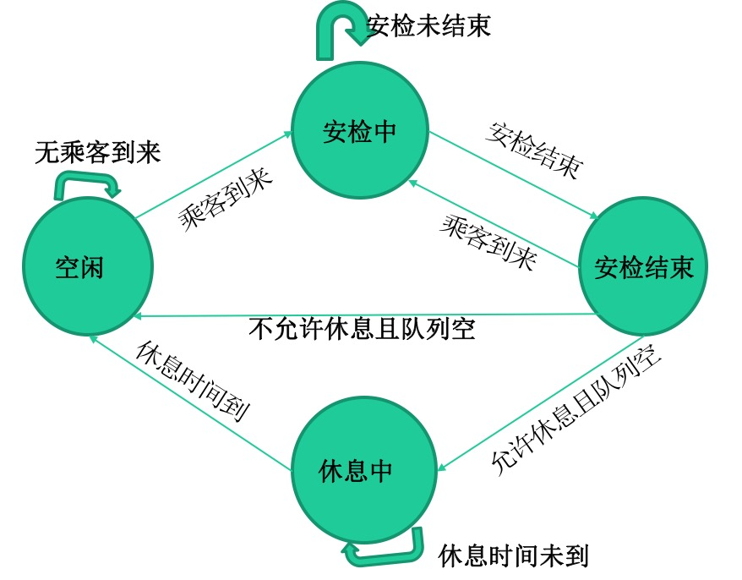
系统框架
模块介绍
核心算法
小组特色
窗口自动状态机

Slide 14
小组特色
It was the best of times, it was the worst of times; it was the age of wisdom, it was the age of foolishness.

Slide 15
系统框架
模块介绍
核心算法
小组特色
VIP乘客免排队
vip乘客到达
vip直接进入缓冲区
减少安检的时间
VIP窗口无休

Slide 16
系统框架
模块介绍
核心算法
小组特色
小彩蛋
之
安检不过被抓
if (Win[i].NowPas->State == Failure)//--------------------------------------------------------------安检失败
{
mciSendString(TEXT("seek music to start"), NULL, 0, NULL);
mciSendString(TEXT("play music"), NULL, 0, NULL);
}

Slide 17
THANKS
有BUG？
当然是选择原谅它了
DKY48

